Slide 1
Chechenia y petróleo

Slide 2
Conflicto
El conflicto checheno-ruso (en ruso, Чеченский конфликт) es un conflicto, a menudo armado, que perdura desde siglos entre el gobierno de Rusia (el ex Imperio Ruso y la ex Unión Soviética) y varios nacionalistas de Chechenia y fuerzas islamistas.
Las hostilidades formales se remontan a 1785, aunque los elementos del conflicto se remontan a tiempos mucho más lejanos.

Slide 3
Elementos
Durante la Guerra Civil Rusa, los chechenos y otros pueblos caucásicos vivieron en la independencia algunos años, antes de ser sovietizados en 1921.
Durante la Segunda Guerra Mundial, los chechenos vieron la invasión alemana como una oportunidad para rebelarse contra el régimen soviético.
En respuesta, fueron masivamente deportados a Asia Central, donde se vieron obligados a permanecer hasta 1957.

Slide 4
Primera guerra chechena
El más reciente conflicto entre chechenos y el gobierno de la Federación Rusa tuvo lugar en la década de 1990.
Tras la desintegración de la Unión Soviética, los separatistas chechenos declararon su independencia en 1991.
A finales de 1994 estalló la Primera Guerra Chechena y después de dos años de lucha las fuerzas rusas se retiraron de la región.
En 1999, los combates se reiniciaron y concluyó al año siguiente con las fuerzas de seguridad rusas estableciendo el control sobre Chechenia.

Slide 5
Orígenes
Control de importantes rutas comerciales y de comunicación entre Rusia y Medio Oriente
Control de las rutas del Norte del Cáucaso
En 1801, Rusia se anexionó formalmente Georgia

Slide 6
Conquista del Cáucaso (1817 )
Las brutales tácticas de Yermólov, que incluyeron la guerra económica, castigos colectivos y expulsiones, tuvieron éxito, pero se han descrito como contraproducentes ya que pusieron fin a la influencia rusa en la sociedad y la cultura chechena y provocaron una feroz enemistad con los chechenos que persiste hasta nuestros días.

Slide 7
Creación de la republica
La República Socialista Soviética Autónoma de Chechenia-Ingushetia fue establecida en 1934.
Los enfrentamientos entre los chechenos y el gobierno so- viético surgieron a finales de la década de 1920, durante la colectivización y comenzaron a suavizarse a mediados de la década de 1930, después de que los líderes locales fuesen detenidos o asesinados.

Slide 8
Guerras chechenas
Las fuerzas militares rusas invadieron Grozni en 1994, pero, después de dos años de intensos combates, las tropas rusas se retiraron de Chechenia con el Acuerdo de Khasavyurt. Chechenia conservó su independencia de facto hasta el estallido de la segunda guerra en 1999.
En 1999, las fuerzas gubernamentales rusas invadieron nuevamente Chechenia, en respuesta a la invasión de Daguestán por las fuerzas islámicas chechenas. A principios de 2000, Rusia destruyó casi por completo la ciudad de Grozni y logró poner a Chechenia bajo control directo de Moscú.

Slide 9
Insurgencia actual
Desde el final de la segunda guerra de Chechenia en mayo de 2000, ha continuado una insurgencia de bajo nivel, especialmente en Chechenia , Ingushetia y Daguestán.
Las fuerzas de seguridad rusas lograron capturar a algunos de sus líderes, como Shamil Basáyev, quien fue asesinado el 10 de julio de 2006.
Desde la muerte de Basáyev, Dokú Umárov ha tomado el liderazgo de las fuerzas rebeldes en el Cáucaso Norte.

Slide 10
Atentados chechenos
Los islamistas radicales de Chechenia y otras repúblicas del Cáucaso Norte han sido considerados responsables de una serie de ataques terroristas en toda Rusia, en particular los bombardeos en los apartamentos rusos en 1999, la crisis de los rehenes del teatro de Moscú en 2002,la masacre de la escuela de Beslán en 2004, los atentados del metro de Moscú en 2010[ y el atentado del Aeropuerto Internacional de Domodédovo en 2011.

Slide 12
Causa principal
El control de los oleoductos que atraviesan la ex-república rusa transportando el petróleo de los campos de la región del Mar Caspio protagonizan un tira y afloja entre EEUU, más los países occidentales con intereses en la zona, y Rusia.

Slide 13
Causa principal
La verdadera razón de la guerra contra Chechenia es el petróleo del Mar Caspio. En esa región se albergan veinticinco mil millones de barriles del hidrocarburo.
Las reservas de Kazajstán, Turkmenistán y Uzbekistán igualan a las de Kuwait y sobrepasan las de Alaska y el Mar del Norte juntas. El control de esos yacimientos es uno de los puntos claves de la Posguerra Fría.
La reaccionaria Heritage Foundation considera en sus análisis que si no se llega a acuerdos de cooperación para explotar esas inmensas riquezas habrá sangrientas guerras locales y feroces conflictos de baja intensidad.

Slide 14
Oleoducto y refineria
Rusia necesita a Chechenia para controlar el oleoducto que va desde Bakú, vía Grozni, hasta la ciudad rusa de Tikhoretsk y termina en el puerto de Novorossiysk, en el Mar Negro.
Por añadidura Grozni cuenta con una refinería que procesa doce millones de toneladas de petróleo anuales. Durante el período del Presidente Dudayev, del 91 al 94.

Slide 15
Petróleo del Cáucaso
Los Estados Unidos necesitan asegurarse el petróleo del Cáucaso para depender menos del Oriente Medio.
Esos recursos pudieran proporcionarle dos billones de dólares anuales a Azerbaiyán y quinientos millones a Georgia.
Entregándoles esos fondos a cambio de su petróleo asegurarían de paso la autonomía de esos estados que pudieran resistir más eficazmente los movimientos de Moscú para recuperar su zona de influencia.
La Chevron ya ha trazado proyectos para varios oleoductos en esa zona.

Slide 16
Telón de fondo
El telón de fondo en esta lucha por el poder era el petróleo, muchísimo petróleo; las estimaciones varían mucho: entre 25.000 millones y bastante más de 100.000 millones de barriles del total de reservas extraíbles, pero la región será de hecho una importante fuente de energía mundial en el futuro.
Los gigantes del petróleo occidentales, con su influencia financiera y técnica, cerraron filas en la década de 1990 ante la posibilidad de transformar la decrépita infraestructura soviética y obligando al enfurecido gobierno de Rusia a hacer malabarismos para ponerse a la cola.

Slide 17
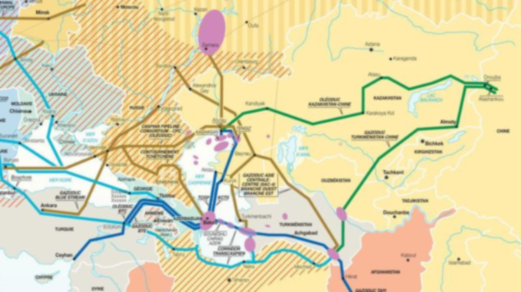

Slide 18
